Slide 1
© Architecture: Art & Build + Atelier d’architecture Paul Noël
Willkommen

Slide 2
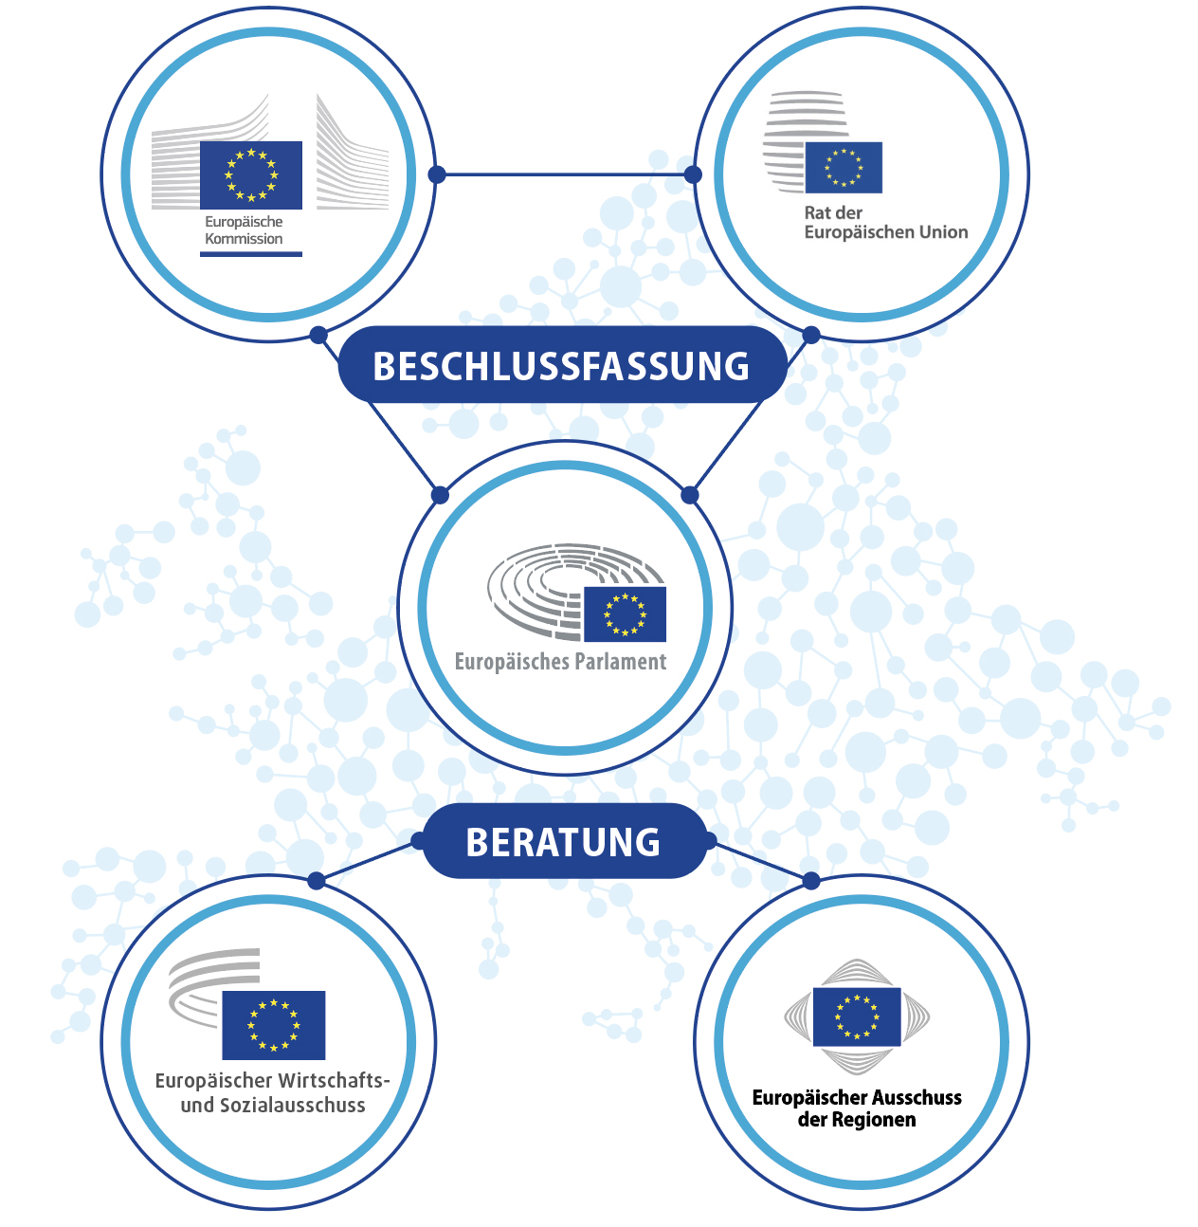
Der Europäische Wirtschafts- und Sozialausschuss ist eine beratende Einrichtung zur Vertretung der organisierten Zivilgesellschaft.
„Das Europäische Parlament, der Rat und die Kommission werden von einem Wirtschafts- und Sozialausschuss sowie einem Ausschuss der Regionen unterstützt, die beratende Aufgaben wahrnehmen.“
Vertrag über die Europäische Union, Artikel 13

Slide 3
EINE VERSAMMLUNG VON 329 MITGLIEDERN AUS ALLEN MITGLIEDSTAATEN DER EU
Sie werden auf Vorschlag der Mitgliedstaaten für fünf Jahre vom Rat ernannt (Wiederernennung möglich).
Sie sind weisungsunabhängig (d. h. sie vertreten keine Parteien) und üben ihre Tätigkeit im Interesse aller Unionsbürgerinnen und -bürger aus.
Sie sind größtenteils für ihre Organisation in ihrem Heimatland, also nicht hauptamtlich in Brüssel tätig. Ihre Reise- und Unterkunftskosten werden vom EWSA erstattet.

Slide 4
ORGANISIERTE ZIVILGESELLSCHAFT?
= Alle Gruppen und Organisationen, in denen Menschen gemeinschaftlich zusammenwirken:
Arbeitgeber (107)
Arbeitnehmer (112)
Organisationen der Zivilgesellschaft (106)
Arbeitgeberverbände,
Handelskammern,
KMU-Verbände
Gewerkschaften
Landwirte, Verbraucher, Jugendorganisationen, NGO, Berufsverbände, Behindertenorganisationen, Wissenschaftler, Genossenschaften u. a.
Sie vertreten die Interessen und Anliegen ihrer Gruppe (ihrer Organisationen) und fungieren oft als Bindeglied zwischen den Entscheidungsträgern und den Bürgern.

Slide 5
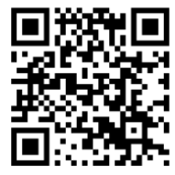
WELCHE AUFGABEN HAT DER EWSA?
Das Europäische Parlament, der Rat der EU und die Europäische Kommission müssen lt. Vertrag den EWSA beim Erlass neuer Gesetze konsultieren. Die Konsultationen decken ein breites Themenspektrum ab.
EWSA-Mitglieder aus allen 3 Gruppen erarbeiten eine Stellungnahme zu den Gesetzesvorlagen. In Debatten und Konsultationen wird ein Konsens erzielt.
Die fertige Stellungnahme wird an die EU-Organe übermittelt und von diesen erörtert. Veröffentlichung im Amtsblatt der EU (in 24 Sprachen).
Die Berichterstatter präsentieren die Kernaussagen und verbreiten die Stellungnahme auf europäischer, nationaler und lokaler Ebene.
Der EWSA erarbeitet jährlich ca. 200 Stellungnahmen.
Weitere Informationen hier

Slide 6
WARUM IST DER EWSA FÜR DIE EU WICHTIG?
Der EWSA ist ein Ort der Begegnung und ermöglicht als einziges institutionelles Dialogforum der EU einen Konsens zwischen unterschiedlichen Interessen zu finden. Nur hier haben europäische Interessengruppen eine formale Mitsprache bei EU‑Gesetzesvorhaben in einem interinstitutionellen Rahmen.
Die Teilhabe der organisierten Zivilgesellschaft – eine Form der partizipativen Demokratie – ist zentraler Bestandteil der Demokratie in der EU.
Die behandelten Themen sind alltagsrelevant (u.a. Beschäftigung, Gesundheit, Verbraucherrechte, Landwirtschaft, Bekämpfung der organisierten Kriminalität)

Slide 7
ECO
ARBEITSORGANE: 6 FACHGRUPPEN
Binnenmarkt, Produktion, Verbrauch
Verkehr, Energie, Infrastrukturen, Informationsgesellschaft
INT
TEN
Wirtschafts- und Währungsunion, wirtschaftlicher und sozialer Zusammenhalt
Beschäftigung, Sozialfragen, Unionsbürgerschaft
Außenbeziehungen
Landwirtschaft, ländliche Entwicklung, Umwelt

Slide 8
WEITERE ARBEITSORGANE
GES
BDWB
GGR
ABS
Ad-hoc-Gruppe „Gleichstellung“
Ad-hoc-Gruppe zur COP
CCMI Beratende Kommission für den industriellen Wandel
Ad-hoc-Gruppe „Jugend“
Ad-hoc-Gruppe „Grundrechte und Rechtsstaat-lichkeit“
Beobachtungs-stelle für nachhaltige Entwicklung
Ad-hoc-Gruppe „Europäisches Semester“
Arbeitsmarkt-beobachtungs-stelle
Beobachtungs-stelle für den digitalen Wandel und den Binnenmarkt
BNE
Ad-hoc-Gruppe „Jugend“ des EWSA

Slide 9
AKTUELLE ERFOLGSGESCHICHTEN
Erschwinglicher Wohnraum für alle
EU-Wasserstrategie
Handelsabkommen zum Nutzen aller
Der EWSA fordert seit 2023 eine einheitliche EU-Wasserpolitik, den europäischen Blauen Deal. Er ermittelte die Wasserprobleme in Europa und präsentierte einen klaren und konkreten Fahrplan zu ihrer Bewältigung.
Die Forderungen des EWSA flossen in die Erklärung von Lüttich vom März 2024 ein, die auf der Konferenz für Wohnungswesen unter belgischem EU-Ratsvorsitz angenommen wurde.
Der EWSA wurde von der Kommission zum Sekretariat aller Internen Beratungsgruppen (DAG) der EU ernannt (Leitung: Tanja Buzek (Gruppe II).
Recht auf
Reparatur im Zentrum der EU-Verbraucherschutzpolitik
Recht auf erschwingliche Energie für alle
EU-Aktionsplan für seltene Krankheiten
Der EWSA hat sich in mehreren Empfehlungen und Konferenzen für die Aufnahme eines EU-Aktionsplans zu seltenen Krankheiten in das Arbeitsprogramm der Kommission eingesetzt.
Nach einer entsprechenden Empfehlung des EWSA lancierte die Kommission die Beratungsplattform Energiearmut.
2023 legte die Kommission den Legislativvorschlag „Recht auf Reparatur“ für die neue Verbraucheragenda vor, um Hindernisse für die Reparatur defekter Geräte zu beseitigen.

Slide 10
AKTUELLE ERFOLGSGESCHICHTEN
Teilhabe junger Menschen an der EU-Entscheidungsfindung
...und vieles mehr!
2022 verpflichtete sich der EWSA als erste EU-Institution zum EU-Jugendtest, mit dem junge Menschen erstmals durchgängig in die Politikgestaltung einbezogen werden.
Die aktuellen Erfolge finden Sie unter eesc.europa.eu
Plattform für die Kreislaufwirtschaft – mehr Nachhaltigkeit
Konsultation der Zivilgesellschaft zu nötigen Wirtschaftsreformen
2017 hat der EWSA gemeinsam mit der Kommission die Europäische Plattform der Interessenträger für die Kreislaufwirtschaft lanciert.
2023 schlug die Kommission eine Reform der wirtschaftspolitischen Steuerung vor, um die aktuellen wirtschaftlichen Herausforderungen zu bewältigen. Der EWSA nahm mit einschlägigen Empfehlungen erheblichen Einfluss auf das endgültige Legislativpaket.
Vorreiter beim gerechten Übergang
EU-Lebensmittelpolitik
2023 trug die Ad-hoc-Gruppe des EWSA „Klimaänderungen“ zum Arbeitsprogramm für einen gerechten Übergang bei und prägte die Standpunkte der EU-Mitgliedstaaten und der Kommission.
2024 verabschiedete der EWSA Empfehlungen für die Gemeinsame Agrarpolitik nach 2027. Es setzt sich für nachhaltigere und für alle erschwingliche Lebensmittel in der EU ein.

Slide 11
MEHRSPRACHIGKEIT IM EWSA
Das Motto der EU „In Vielfalt geeint“ findet konkreten Ausdruck in der Mehrsprachigkeit im EWSA.
Wir schätzen und fördern aktiv den Gebrauch aller 24 EU-Amtssprachen.
Daher haben unsere Mitglieder das Recht, sowohl schriftlich als auch mündlich in ihrer Muttersprache zu arbeiten.
Alle Stellungnahmen, offiziellen Dokumente und die meisten digitalen Inhalte des EWSA werden dank unserer Übersetzungsdirektion in allen Sprachen zur Verfügung gestellt.

Slide 12
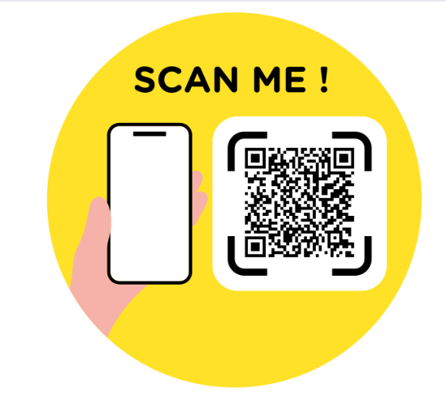
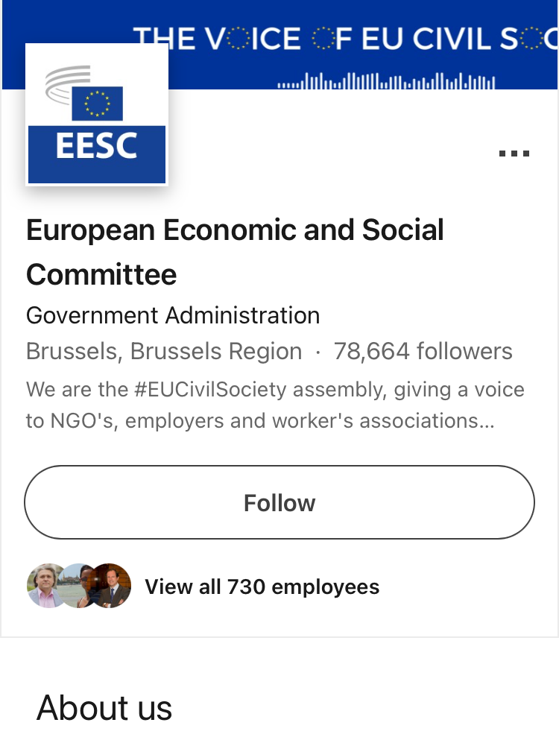
Bleiben Sie dran!
NOCH FRAGEN?
QR-Code zum Bewertungsformular
Wir sind für Sie da, z.B. per E-Mail: visitEESC@eesc.europa.eu
Folgen Sie uns auf
European Economic and Social Committee
@eu_civilsociety
@eesc.bsky.social
EESC - European Economic and Social Committee
@EU_EESC
@EurEcoSocCommittee

Slide 13
Mitgliederseiten
EWSA-Stellungnahmen
Vollständige Liste der derzeitigen EWSA-Mitglieder und CCMI-Delegierten
Und ihre Folgemaßnahmen
EWSA-Stellungnahmen
Anhang:
Weitere Informationen
Plenartagungen
Derzeit im Fokus
Eine EWSA-Plenartagung mitverfolgen
Praktikum im EWSA
CESlink
Der EWSA bietet zweimal jährlich ein bezahltes 5-monatiges Praktikum in verschiedenen Bereichen an.
Online-Zusammenarbeit der nationalen Wirtschafts- und Sozialräte
Etappen einer Stellungnahme
Das tut die EU für mich
Wie EWSA-Stellungnahmen entstehen (Video)
Auswirkungen der EU-Politik auf das tägliche Leben

Slide 14
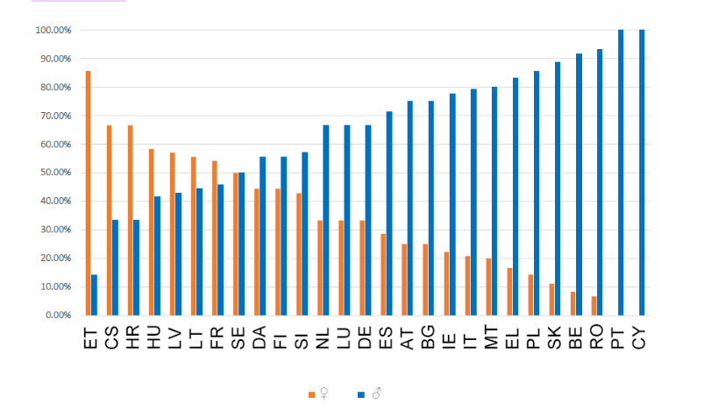
MITGLIEDER JE LAND
Wie bei anderen EU-Institutionen sind die Länder im Ausschuss entsprechend ihrer Größe vertreten. Bevölkerungsreichere Länder entsenden also mehr Mitglieder.
Frankreich, Deutschland und Italien haben deshalb die meisten Mitglieder (24), während Malta die wenigsten (5) hat.
GESCHLECHTERVERHÄLTNIS
Seit Beginn der Mitgliederstatistik im Jahr 2010 war der Anteil der weiblichen Mitglieder im EWSA noch nie so hoch wie in der Mandatsperiode 2020–2025.
Der Frauenanteil beträgt jetzt 33 %, während er 2015 bei 28 % und 2010 bei 24,7 % lag.

Slide 15
WAS HAT DIE EU JUNGEN MENSCHEN ZU BIETEN?
Reinschnuppern
Arbeiten bei der EU oder in einem anderen EU-Land?
Jedes Jahr bietet die EU jungen Hochschulabsolvent(inn)en bezahlte Praktika an.
Sich zu Wort melden
Du kannst an Jugendveranstaltungen teilnehmen, etwa am EU-Jugenddialog, dem vom Europäischen Parlament ausgerichteten Europäischen Jugendevent „EYE“ sowie an der Jugendplenartagung „Your Europe, Your Say!“ im EWSA.
Dort kannst Du Deine Ansichten vortragen!
Arbeiten
Du kannst Dich auf Stellen innerhalb der EU bewerben, wenn Du das 18. Lebensjahr vollendet hast. Das EURES-Netz kann Dich mit Arbeitgebern in der gesamten EU, Norwegen und Island in Kontakt bringen.
Studieren
Du darfst an jeder Hochschule in der EU unter denselben Bedingungen wie die Staatsangehörigen des jeweiligen Landes studieren.
Dank ERASMUS kannst Du einen Teil Deines
Hochschulstudiums im Ausland absolvieren.
Reisen
Dank des grenzfreien Schengen-Raums können mehr als 400 Millionen Bürgerinnen und Bürger der EU grenzenlos reisen. Mit dem INTERRAIL-Pass stehen Dir mehr als 40 000 Orte in 30 Ländern offen.

Slide 16
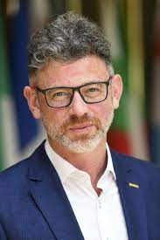
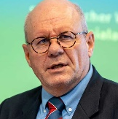
JUGENDINITIATIVEN DES EWSA
Jugend-delegierte für die COP
Jugend-Debatten zu Nachhaltigkeit und Klima
„Your Europe, Your Say!“
Studie über die Beteiligung junger Menschen
Ad-hoc-Gruppe „Jugend“ des EWSA
EU-Jugendtest im EWSA
Notes:
For some years now, the EESC has been working on how to better integrate the voice of young Europeans in its work and in the EU decision-making process in a structured and meaningful way

Slide 17
DER EU-JUGENDTEST IM EWSA
Der Jugendtest ist ein Instrument, um junge Menschen stärker an der Politikgestaltung zu beteiligen und ihre Interessen durchgehend zu berücksichtigen. Konkret: Jugendvertreterinnen und -vertreter können an der Ausarbeitung der politischen Empfehlungen des EWSA teilhaben:
Teilnahme an Sitzungen und Anhörungen
mit schriftlichen Beiträgen
Weiterverfolgung der Stellungnahme

Slide 18
Das Europäische Parlament, der Rat der EU und die Europäische Kommission sind vertraglich verpflichtet, den EWSA beim Erlass neuer Gesetze zu einer breiten Palette an Themen in folgenden Bereichen zu konsultieren:
Wirtschaft
Energie
Verkehr
Investitionen
Umwelt
Öffentliche Gesundheit
Nichtdiskriminierung und Unionsbürgerschaft
Gesundheit und Sicherheit
Landwirtschaft und Fischerei
Allgemeine und berufliche Bildung, Jugend und Sport
Sozialpolitik
Beschäftigung
Forschung, technologische
Entwicklung und Raumfahrt
Gemeinsamer
Kernenergiemarkt
Transeuropäische Netze
Gemeinsame Regeln für Wettbewerb,
Steuerfragen und die Angleichung der Rechtsvorschriften
Wirtschaftlicher, sozialer und territorialer Zusammenhalt
Verbraucherschutz
Freier Personen-, Dienstleistungs- und Kapitalverkehr
Europäischer Sozialfonds

Slide 19
TITEL
LEERE VORLAGE
Hier können Sie Ihren Text einfügen

Slide 20
REX
SOC
NAT

Slide 21
REX
SOC
NAT

